Slide 1



PHÒNG GD&ĐT………..
TRƯỜNG THCS ………….……
CHƯƠNG IV. GÓC. ĐƯỜNG THẲNG SONG SONG
Bài tập cuối chương IV
(tiết 1)
Giáo viên:……………………………

Slide 2

Thực hiện theo các yêu cầu sau
HOẠT ĐỘNG MỞ ĐẦU
Sử dụng sơ đồ tư duy
Trình bày kiến thức trọng tâm của chương IV?
Các dạng bài tập chính đã học trong chương IV?
HOẠT ĐỘNG HÌNH THÀNH KIẾN THỨC

Slide 3
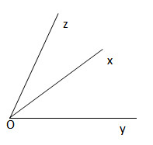
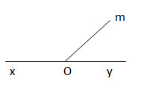
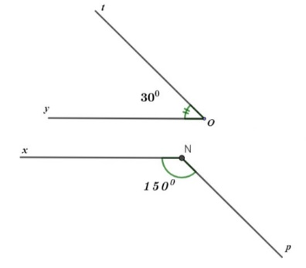
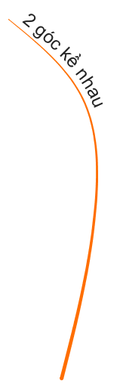
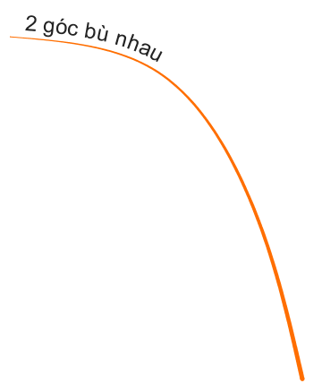
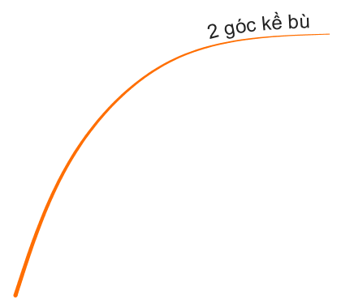
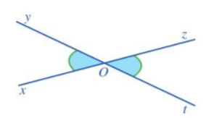
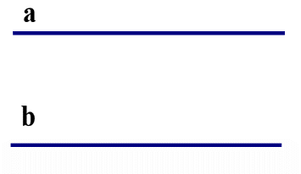
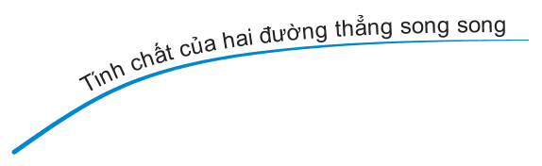
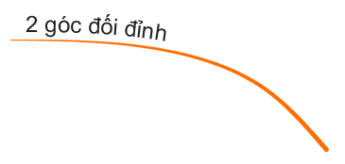

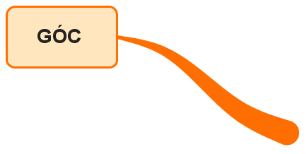
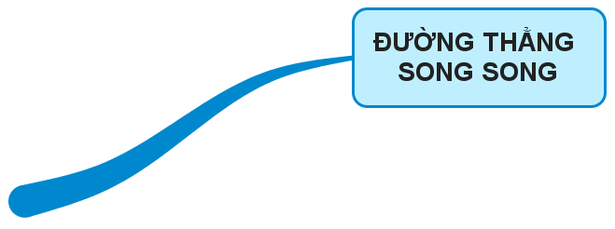
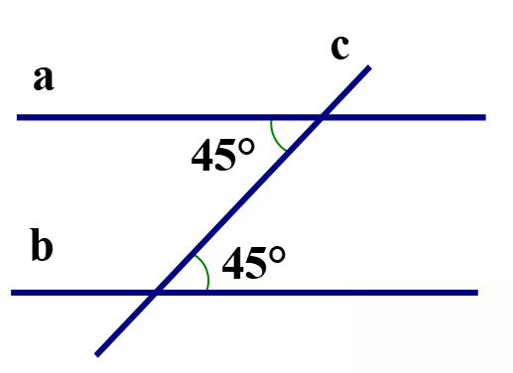

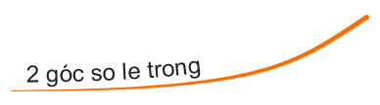
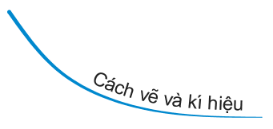
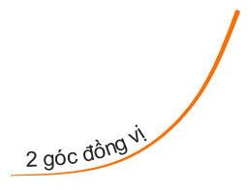
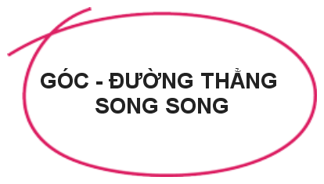
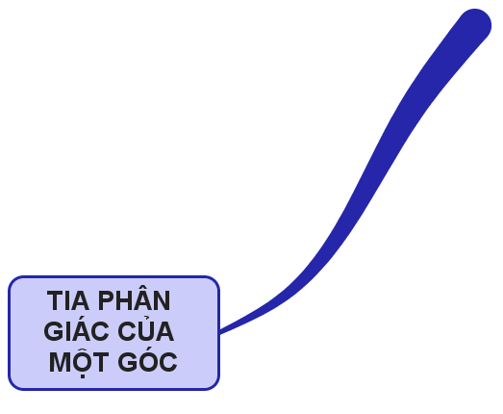
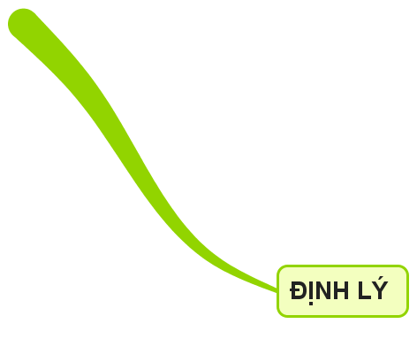
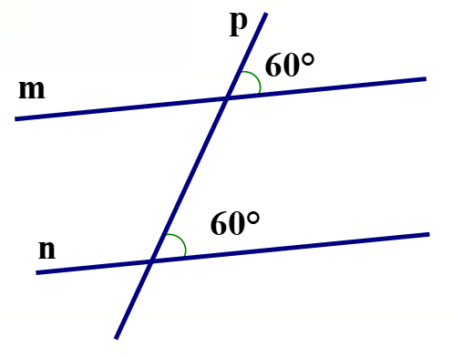
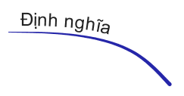

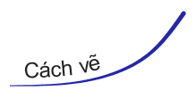


Slide 4







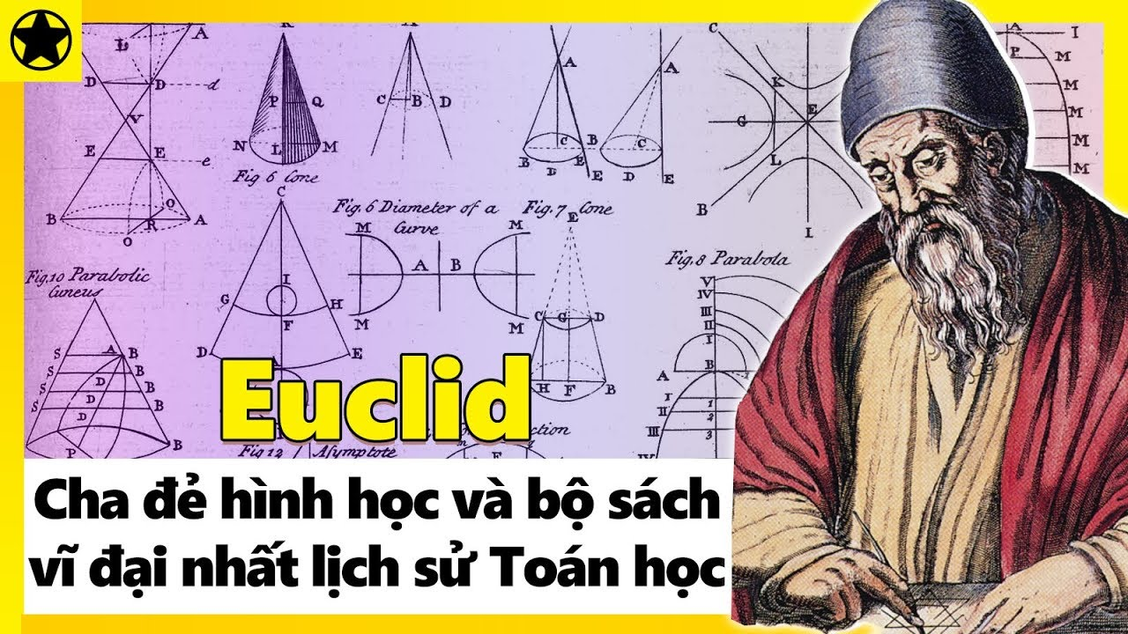













HOẠT ĐỘNG LUYỆN TẬP

Slide 5


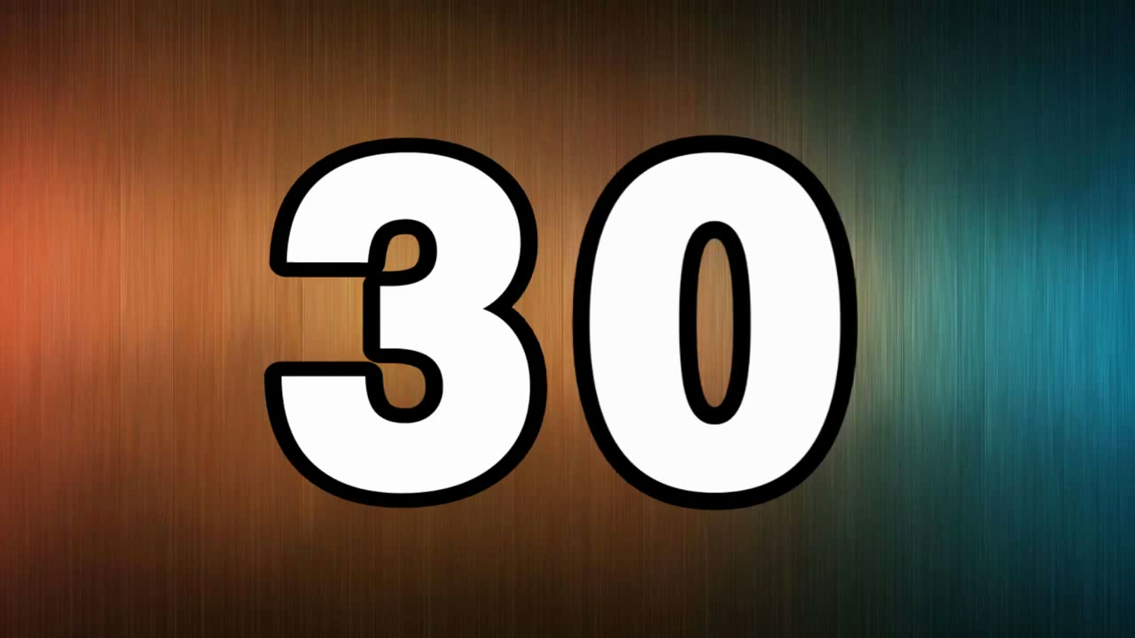

Hãy chọn các đáp án đúng trong các đáp án sau
Hai đường thẳng $a$ và $b$ song song khi:
A. có một cặp góc trong cùng phía bằng nhau
B. có một cặp góc so le trong bằng nhau
C. có một cặp góc so le trong bù nhau
D. có một cặp góc đồng vị trong bằng nhau
E. có một cặp góc trong cùng phía bù nhau
B. D. E.

Slide 6
Qua một điểm nằm ngoài đường thẳng có ... đường thẳng song song với đường thẳng đã cho.
A. duy nhất một B. hai
C. nhiều hơn một D. ba
A. duy nhất một

Slide 7
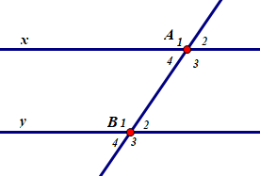
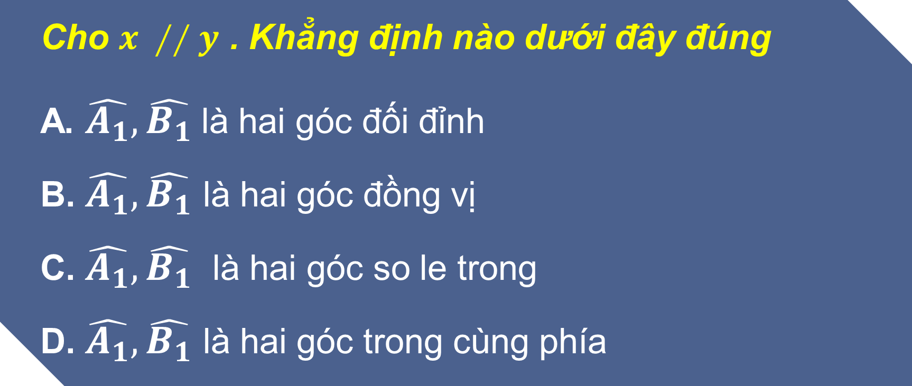

Cho $x ∕∕y$ . Khẳng định nào dưới đây đúng
A. $\hat{A_{1}}, \hat{B_{1}}$là hai góc đối đỉnh
B. $\hat{A_{1}}, \hat{B_{1}}$ là hai góc đồng vị
C. $\hat{A_{1}}, \hat{B_{1}}$ là hai góc so le trong
D. $\hat{A_{1}}, \hat{B_{1}}$ là hai góc trong cùng phía
B. $\hat{A_{1}}, \hat{B_{1}}$ là hai góc đồng vị

Slide 8
Câu nào sai?
A. Hai góc có mỗi cạnh của góc này là tia đối một cạnh của góc kia là hai góc đối đỉnh
B. Hai góc không đối đỉnh thì không bằng nhau
C. Hai góc đối đỉnh thì bằng nhau
D. Hai góc không bằng nhau thì không đối đỉnh
B. Hai góc không đối đỉnh thì không bằng nhau

Slide 9

Hãy chọn các đáp án đúng trong các đáp án sau
Định lí :"Nếu một đường thẳng cắt hai đường thẳng song song thì hai góc so le trong bằng nhau" có:
A. Giả thiết của định lí trên là :"một đường thẳng"
B. Giả thiết của định lí trên là :"một đường thẳng cắt hai đường thẳng song song"
C. Kết luận của định lí trên là :"bằng nhau"
D. Kết luận của định lí trên là :" hai góc so le trong bằng nhau"
B. D.

Slide 10
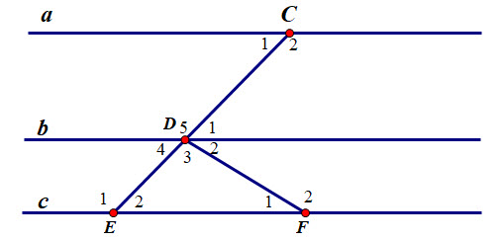

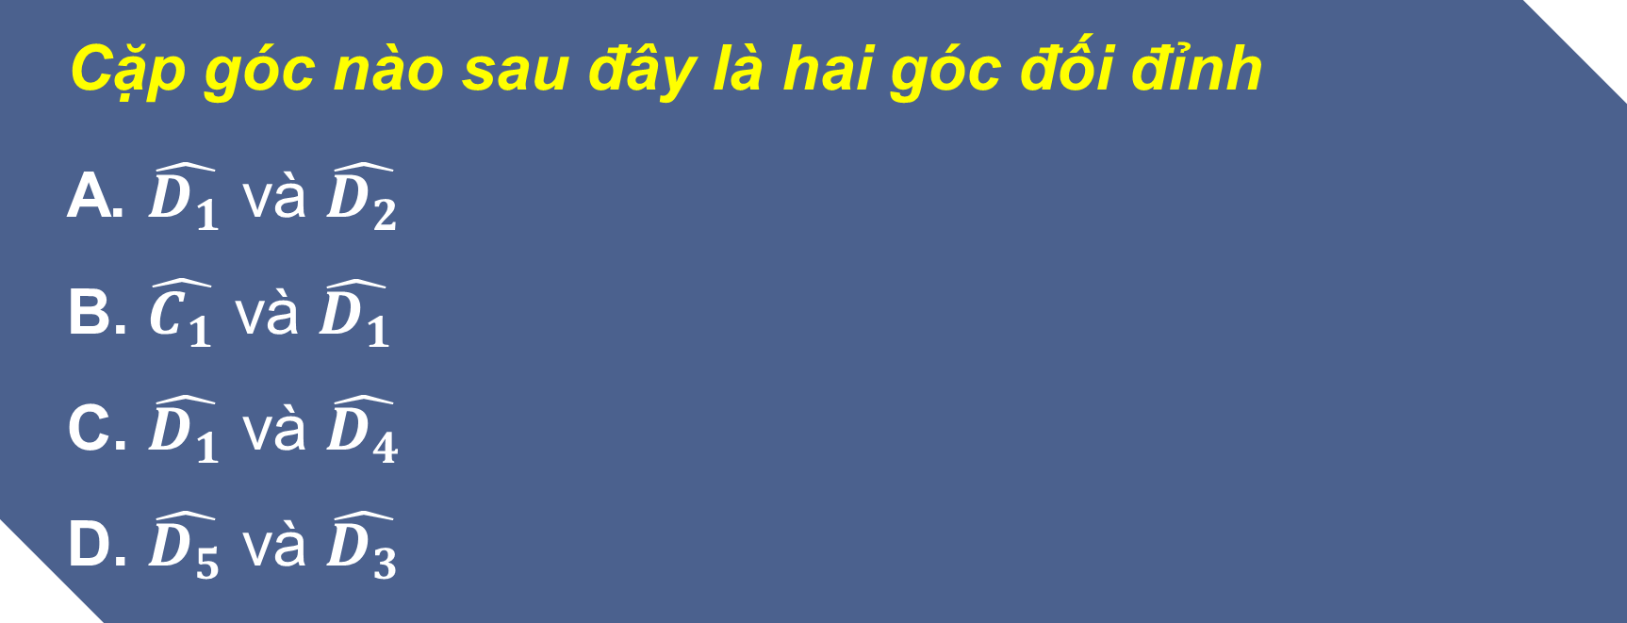
Cặp góc nào sau đây là hai góc đối đỉnh
A. $\hat{D_{1}}$ và $\hat{D_{2}}$
B. $\hat{C_{1}}$ và $\hat{D_{1}}$
C. $\hat{D_{1}}$ và $\hat{D_{4}}$
D. $\hat{D_{5}}$ và $\hat{D_{3}}$
C. $\hat{D_{1}}$ và $\hat{D_{4}}$

Slide 11
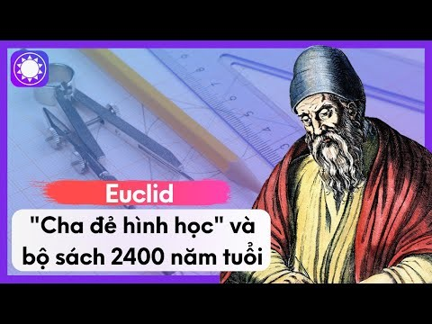
https://youtu.be/jUctl_1MGKM

Slide 12
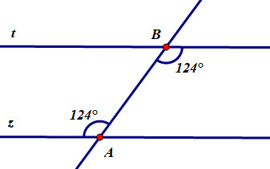
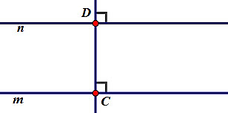
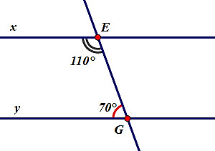
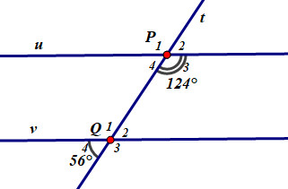
HOẠT ĐỘNG LUYỆN TẬP , VẬN DỤNG
Dạng 1: Xác định hai đường thẳng song song
Bài 3/ 108/ sgk: Tìm cặp đường thẳng song song trong mỗi hình và giải thích vì sao?
a.
b.
c.
d.
Notes:
Cứ 4 học sinh ngồi cạnh nhau làm một nhóm, các bạn trong nhóm bắt thăm câu hỏi của mình
Học sinh làm bài cá nhân câu của mình
Học sinh trao đổi bài quay vòng để chữa cho bạn. Thống nhất đáp án cả nhóm sau đó gửi bài lên padlet
Gọi ngẫu nhiên một vài nhóm trình bày bài làm của mình
Có thể chữa câu d bằng nhiều cách làm khác nhau.

Slide 13
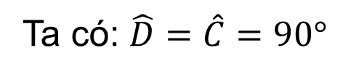
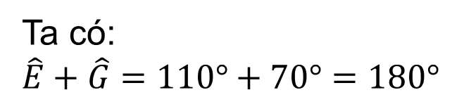
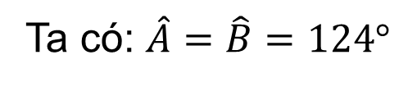
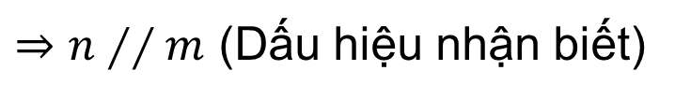
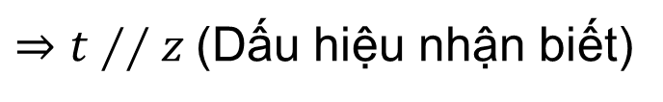
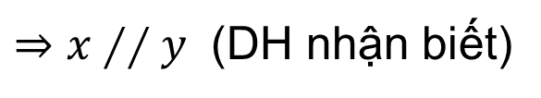
HOẠT ĐỘNG LUYỆN TẬP , VẬN DỤNG
Dạng 1: Xác định hai đường thẳng song song
Bài 3/ 108/ sgk: Tìm cặp đường thẳng song song trong mỗi hình và giải thích vì sao?
a.
b.
c.
Ta có: $\hat{A}=\hat{B}=124°$
Ta có: $\hat{D}=\hat{C}=90°$
Ta có:
$\hat{E}+\hat{G}=110°+70°=180°$
Mà hai góc ở vị trí so le trong
Mà hai góc ở vị trí đồng vị
Mà hai góc ở vị trí trong cùng phía
$⇒t∕∕z$(Dấu hiệu nhận biết)
$⇒n∕∕m$ (Dấu hiệu nhận biết)
$⇒x∕∕y$ (DH nhận biết)
Notes:
Cứ 4 học sinh ngồi cạnh nhau làm một nhóm, các bạn trong nhóm bắt thăm câu hỏi của mình
Học sinh làm bài cá nhân câu của mình
Học sinh trao đổi bài quay vòng để chữa cho bạn. Thống nhất đáp án cả nhóm sau đó gửi bài lên padlet
Gọi ngẫu nhiên một vài nhóm trình bày bài làm của mình
Có thể chữa câu d bằng nhiều cách làm khác nhau.

Slide 14
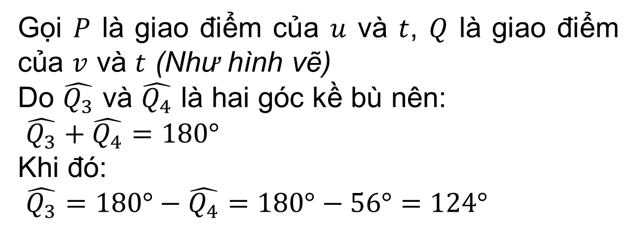
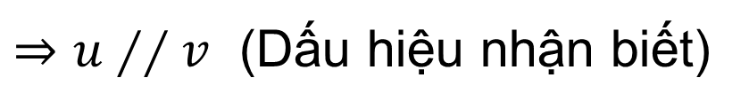
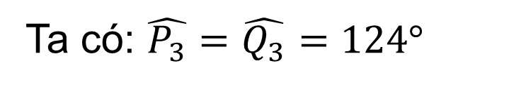
HOẠT ĐỘNG LUYỆN TẬP , VẬN DỤNG
Dạng 1: Xác định hai đường thẳng song song
Bài 3/ 108/ sgk: Tìm cặp đường thẳng song song trong mỗi hình và giải thích vì sao?
Gọi $P$ là giao điểm của $u$ và $t$, $Q$ là giao điểm của $v$ và $t$ (Như hình vẽ)
Do $\hat{Q_{3}}$ và $\hat{Q_{4}}$ là hai góc kề bù nên:
$\hat{Q_{3}}+\hat{Q_{4}}=180°$
Khi đó:
$\hat{Q_{3}}=180°−\hat{Q_{4}}=180°−$ $56°=124°$
d.
Ta có: $\hat{P_{3}}=\hat{Q_{3}}=124°$
Mà hai góc ở vị trí đồng vị
$⇒u∕∕v$ (Dấu hiệu nhận biết)
Notes:
Cứ 4 học sinh ngồi cạnh nhau làm một nhóm, các bạn trong nhóm bắt thăm câu hỏi của mình
Học sinh làm bài cá nhân câu của mình
Học sinh trao đổi bài quay vòng để chữa cho bạn. Thống nhất đáp án cả nhóm sau đó gửi bài lên padlet
Gọi ngẫu nhiên một vài nhóm trình bày bài làm của mình
Có thể chữa câu d bằng nhiều cách làm khác nhau.

Slide 15
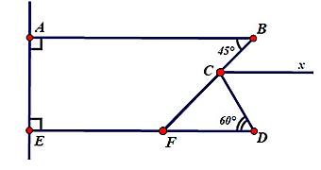
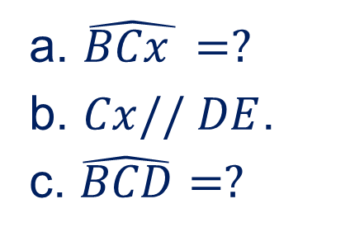
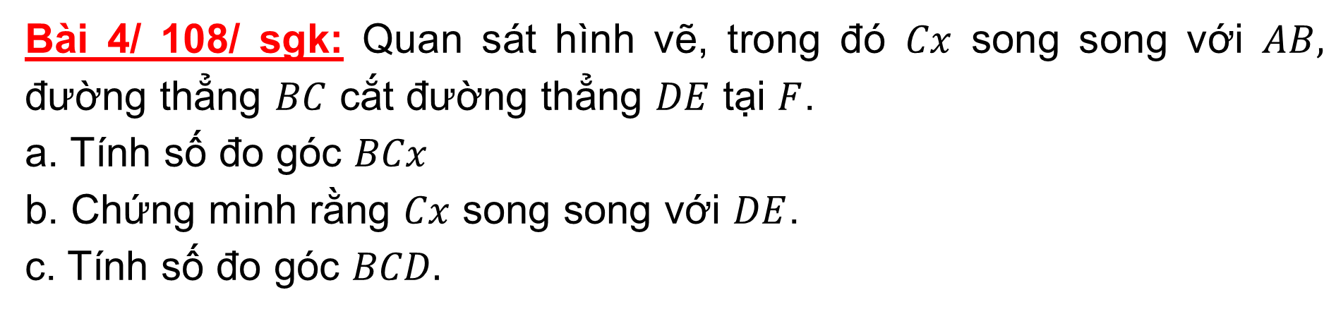


HOẠT ĐỘNG LUYỆN TẬP , VẬN DỤNG
Dạng 2: Bài toán chứng minh
Bài 4/ 108/ sgk: Quan sát hình vẽ, trong đó $Cx$ song song với $AB,$ đường thẳng $BC$ cắt đường thẳng $DE$ tại $F$.
a. Tính số đo góc $BCx$
b. Chứng minh rằng $Cx$ song song với $DE$.
c. Tính số đo góc $BCD.$
$\hat{A}=\hat{E}=90°, Cx//AB$
GT
$$\hat{ABC}=45°, \hat{CDE}=60°$$
a. $\hat{BCx }=?$
b. $Cx// DE$.
c. $\hat{BCD}=?$
KL
Notes:
1 Học sinh lên bảng viết GT – KL, HS dưới lớp làm vào vở
Học sinh hoạt động cặp đôi làm bài tập 4/sgk/ trang 108

Slide 16
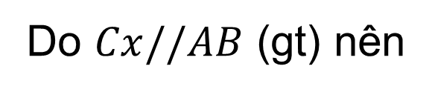
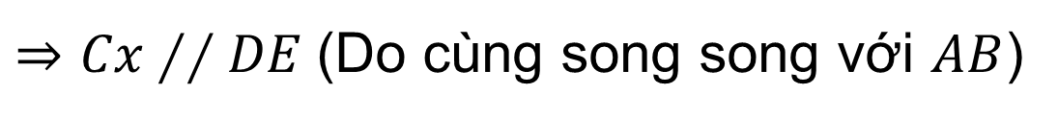
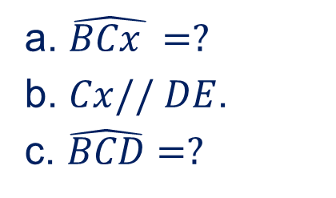
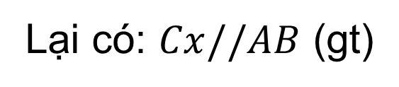
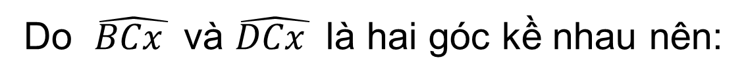







HOẠT ĐỘNG LUYỆN TẬP , VẬN DỤNG
a.
Do $Cx//AB$ (gt) nên
Bài 4/ 108/ sgk:
$\hat{BCx }=\hat{ABC}=45°$ (hai góc so le trong)
b.
Ta có: $\hat{A}+\hat{E}=90°+90°=180°$
Mà hai góc ở vị trí trong cùng phía
$⇒AB∕∕DE$ (DH nhận biết)
Lại có: $Cx//AB$ (gt)
$⇒Cx∕∕DE$(Do cùng song song với $AB$)
$\hat{A}=\hat{E}=90°, Cx//AB$
GT
c.
Do $Cx//DE$ (chứng minh b) nên
$$\hat{ABC}=45°, \hat{CDE}=60°$$
$\hat{DCx }=\hat{CDE}=60°$(hai góc so le trong)
KL
a. $\hat{BCx }=?$
b. $Cx// DE$.
c. $\hat{BCD}=?$
Do $\hat{BCx }$ và $\hat{DCx }$ là hai góc kề nhau nên:
$$\hat{BCD}=\hat{BCx }+\hat{DCx }=45°+60°=135°$$

Slide 17







HOẠT ĐỘNG LUYỆN TẬP , VẬN DỤNG
Dạng 2: Bài toán chứng minh
Bài 5/ 108/ sgk: Quan sát hình vẽ, trong đó $mq∕∕xt$
a. Kể tên các cặp góc đồng vị bằng nhau
b. Tính số đo các góc $BAC, CDE$
c. Bạn Nam cho rằng: qua $C$ kẻ một đường thẳng song song với hai đường thẳng $mq$và $xt$thì sẽ tính được $\hat{BCE }=82°$. Theo em Nam nói đúng hay sai? Vì sao?
$$mq∕∕xt$$
GT
$$\hat{ABC}=37°, \hat{zEt}=45°$$
a. Các cặp góc đồng vị bằng nhau?
b. $\hat{BAC }=?$ , $\hat{CDE }=?$
KL
c. Kẻ đường thẳng $c$ qua $C$, song song $mq$ và $xt$. Tính $\hat{BCE}=82°?$

Slide 18










Bài 5/ 108/ sgk:
HOẠT ĐỘNG LUYỆN TẬP , VẬN DỤNG
a.
$$\hat{CAm}=\hat{ zED},\hat{CAB}=\hat{ zEt }$$
$$\hat{nAm}=\hat{ CED},\hat{nAB}=\hat{ CEt }$$
$\hat{ABp}=\hat{ xDC}$ , $\hat{qBp}=\hat{ EDC}$
$\hat{ABC}=\hat{ xDy}$ , $\hat{qBC }=\hat{ EDy}$
$$mq∕∕xt$$
b.
Ta có:
$\hat{AED}=\hat{ zEt }=45°$ (Hai góc đối đỉnh)
GT
$$\hat{ABC}=37°, \hat{zEt}=45°$$
Do $mq//xt$ (gt), $n$ và $p$ cắt $mq, xt$ (như hình vẽ) nên
a. Các cặp góc đồng vị bằng nhau?
b. $\hat{BAC }=?$ , $\hat{CDE }=?$
KL
$\hat{ BAC }=\hat{AED}=45°$(Hai góc so le trong)
c. Kẻ đường thẳng $c$ qua $C$, song song $mq$ và $xt$. Tính $\hat{BCE}=82°?$
$\hat{CDE}=\hat{ ABC}=37°$(Hai góc so le trong)
Notes:
1 Học sinh lên bảng viết GT – KL, HS dưới lớp làm vào vở
Hoạt động nhóm làm bài tập 5/sgk/trang 108

Slide 19







Bài 5/ 108/ sgk:
HOẠT ĐỘNG LUYỆN TẬP , VẬN DỤNG
c.
Kẻ đường thẳng $c$ qua $C$, song song $mq$ và $xt$.
Do $mq//c$ (gt) nên
$\hat{BCc }=\hat{ ABC }=37°$ (Hai góc so le trong)
Do $xt//c$ (gt) nên
$$mq∕∕xt$$
GT
$\hat{ECc }=\hat{ zEt }=45°$ (Hai góc đồng vị)
$$\hat{ABC}=37°, \hat{zEt}=45°$$
Do $\hat{BCc }$ và $\hat{ECc }$ là hai góc kề nhau nên:
a. Các cặp góc đồng vị bằng nhau?
b. $\hat{BAC }=?$ , $\hat{CDE }=?$
$$\hat{BCE}=\hat{BCc }+\hat{ECc }=37°+45°=82°$$
KL
Vậy khẳng định của Nam đúng.
c. Kẻ đường thẳng $c$ qua $C$, song song $mq$ và $xt$. Tính $\hat{BCE}=82°?$

Slide 20
HƯỚNG DẪN TỰ HỌC Ở NHÀ
- Đọc lại toàn bộ nội dung bài đã học, ôn tập lại kiến thức toàn bộ chương IV, vẽ hoàn thiện sơ đồ tư duy vào vở.
- Làm bài tập trong sách bài tập
- Tìm hiểu về nhà toán học Euclid

Slide 21
Remember…
Safety First!
Thank you!

